Slide 1
اخذ المبادرة
Notes:
ويركز هذا المورد على المهارات الأساسية "الإحساس بالمبادرة وريادة الأعمال" (الاتحاد الأوروبي ، 2006) ويهدف الى تقديم بعض المفاهيم وتسهيل التأملات والحجج حول هذه المهارة الأساسية في الحياة الشخصية والاجتماعية والعملية.

Slide 2


الكفاءات الرئيسية للتعلم مدى الحياة - تحسس المبادرة
Notes:
قدم البرلمان الأوروبي والمجلس الاستشاري توصية بتاريخ 18 ديسمبر 2006 بشأن الاختصاصات الرئيسية للتعلم مدى الحياة (EC/2006/962) التعريف التالي: يشير معنى المبادرة وريادة الأعمال إلى قدرة الفرد على تحويل الأفكار إلى أفعال. ويشمل الإبداع والابتكار والمخاطرة ، فضلا عن القدرة على تخطيط وإدارة المشاريع من أجل تحقيق الأهداف.

Slide 3




الشخصية والاجتماعية والحياة العملية
Notes:
يدعم هذا الاختصاص الرئيسي الأفراد ، ليس فقط في حياتهم اليومية في المنزل وفي المجتمع ، ولكن أيضًا في مكان العمل لكونهم مدركين لسياق عملهم والقدرة على اغتنام الفرص ، وهو أساس لمزيد من المهارات والمعرفة المحددة المطلوبة. من قبل أولئك الذين يؤسسون أو يساهمون في النشاط الاجتماعي أو التجاري. يجب أن يشمل هذا الوعي بالقيم الأخلاقية وتعزيز الحكم الرشيد

Slide 4

المعرفة الأساسية والمهارات والمواقف
Notes:
المعرفة الأساسية والمهارات والمواقف المتعلقة بهذا الاختصاص: تتضمن المعرفة الضرورية القدرة على تحديد الفرص المتاحة للأنشطة الشخصية والمهنية و / أو الأعمال التجارية ، بما في ذلك قضايا "الصورة الأكبر" التي توفر السياق الذي يعيش ويعمل فيه الناس ، مثل فهم واسع لأعمال العمل ، و الفرص والتحديات التي تواجه صاحب العمل أو المنظمة.

Slide 5

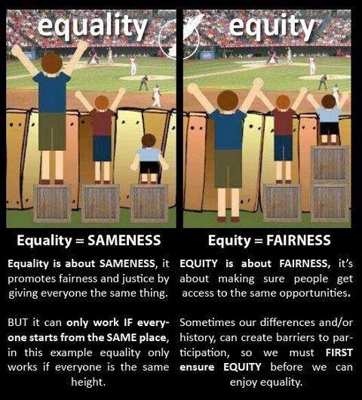

المشاريع الاجتماعية
Notes:
يجب أن يكون الأفراد على دراية بالموقف الأخلاقي للمؤسسات ، وكيف يمكن أن يكونوا قوة للخير ، على سبيل المثال من خلال التجارة العادلة أو من خلال المشاريع الاجتماعية.

Slide 6



مهارات إدارة المشاريع الاستباقية
Notes:
تتعلق المهارات بإدارة المشاريع المسبقة (بما في ذلك ، على سبيل المثال القدرة على التخطيط والتنظيم والإدارة والقيادة والتفويض والتحليل والتواصل وإلغاء التحديد والتقييم والتسجيل) والتمثيل الفعال والتفاوض والقدرة على العمل على حد سواء فردًا وتعاونًا في الفرق

Slide 7


مهارات إدارة المشاريع الاستباقية
Notes:
إن القدرة على الحكم وتحديد نقاط القوة والضعف لدى الشخص ، والتقييم والمخاطرة عند الحاجة ، أمر أساسي.

Slide 8


موقف الريادة
Notes:
يتميز موقف ريادة الأعمال من خلال المبادرة والنشاط والاستقلال والابتكار في الحياة الشخصية والاجتماعية ، بقدر ما هو في العمل. كما يتضمن الحافز والعزيمة لتحقيق الأهداف ، سواء الأهداف الشخصية ، أو الأهداف المشتركة مع الآخرين ، بما في ذلك في العمل.

Slide 9
أخذ زمام المبادرة بممارسة الشبكة
1 - القيم الأخلاقية
في الحياة الشخصية | في الحياة الاجتماعية | في الحياة العملية
Notes:
الآن ، مع أول مجموعة من الاختبارات ، "أدرج قيمك الأخلاقية في الحياة الشخصية والاجتماعية والحياة العملية" ، خذ 10 '/ 15' لتدوينها أو للعثور على رمز مفيد لتعريف قيمة محددة. مشاركة هذه القيم داخل المجموعة سوف تجدها على يقين من نفس الشخص المشار إليه من قبل أكثر من شخص واحد ، أو قيم متماثلة يتم التعبير عنها بطرق مختلفة ... بعد إجراء المناقشة "خريطة ذهنية جماعية" ، حيث يوجد ، في المنتصف ، أكثر القيم المقتبسة في الحقول الثلاثة المختلف

Slide 10
التركيز على الحياة العملية ممارسة الشبكة 2 ريادة الأعمال
Notes:
الموضوع الأول (التركيز على الحياة العملية)
بالنظر إلى القيم الأخلاقية التي ظهرت وناقشت في المجموعة ، هل تجد أي صلة بقائمة القدرات والمواقف التي حددتها توصية الاتحاد الأوروبي بشأن المهارة الرئيسية "ريادة الأعمال" ؟ الآن ، حاول في التمرين الثاني
تقييم كل مستوى وسلوك ، مستوى الأهمية ،للاختيار من بين الخيارات الثلاثة: عالية ومتوسطة ومنخفضة.
تقديم ملخص لأهم العناصر للمجموعة ، وتحديد طرق تعزيز تلك المهارات والمواقف مع درجات أعلى.

Slide 11

التركيز على الحياة الاجتماعية والشخصية الحجج المفتوحة للعيش في الديمقراطية
Notes:
الموضوع الثاني (التركيز على الحياة الاجتماعية والشخصية)
ما هو شعورك مع "الخريطة الذهنية الجماعية الشائعة"؟ هل أنت مرتاح مع رؤية "الأغلبية"؟ أحد المبادئ الأساسية في الديمقراطية هو احترام الأقليات ، ويمكنك مناقشة "طغيان الغالبية". http://democracyweb.org/majority-rule-principles
الديمقراطية هي وسيلة لحكم الشعب الذي يحكمه الشعب. تدرك الأنظمة الديمقراطية أهمية حماية الحقوق والهويات الثقافية والممارسات الاجتماعية والممارسات الدينية لجميع الأفراد. ولكي تتحكم إرادة الشعب ، تم وضع نظام حكم الأغلبية فيما يتعلق بحقوق الأقليات.

Slide 12

شكرا!
تم تمويل المشروع بدعم من المفوضية الأوروبية.
لا يمثل هذا المنشور سوى آراء المؤلف ولا يمكن اعتبار اللجنة مسؤولة عن أي استخدام قد يكون لهذا النص.
رقم المشروع: 2017-1-FR01-KA204-037126

